Slide 1


Работаем с документами. Часть 1
Excel 97-2003
Spreadsheet::ParseExcel
Spreadsheet::WriteExcel
Excel::Template
Савенкова Наталья

Slide 2
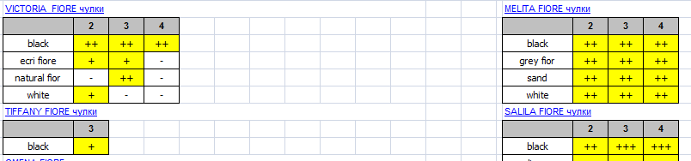

Excel 97-2003
2

Slide 3
Excel 97-2003. Чтение файла
WorkBook
WorkSheet [ ]
Cells [ ] [ ] Format Font
SP::Workbook
SP::WorkSheet
SP::Cell SP::Format SP::Font
*SP - Spreadsheet::ParseExcel
3

Slide 4

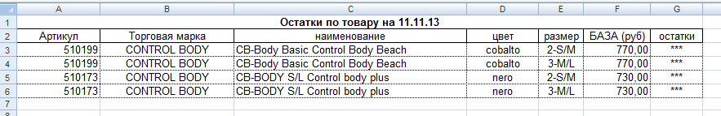
Excel 97-2003. Чтение файла
Это пример идеального случая
Такие и правда бывают. Но редко. Очень редко.
4

Slide 5
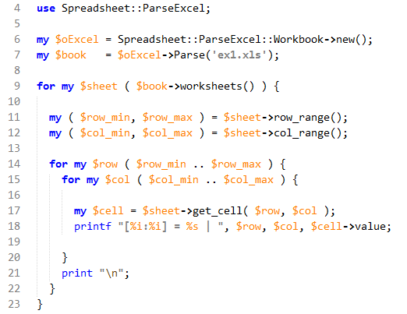
Excel 97-2003. Чтение файла
5

Slide 6
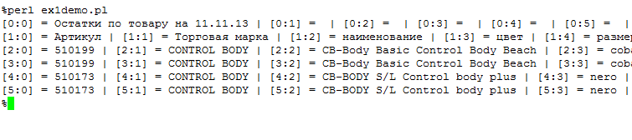
Excel 97-2003. Чтение файла
6

Slide 7

Excel 97-2003. Чтение файла
7

Slide 8
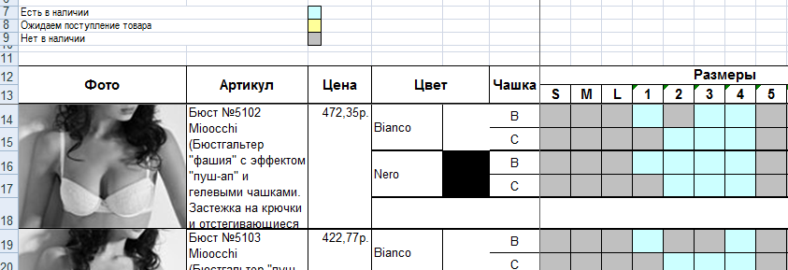
Excel 97-2003. Чтение файла
Суровая реальность
8

Slide 9
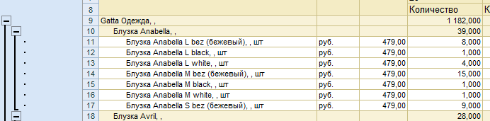
Excel 97-2003. Чтение файла
9

Slide 10
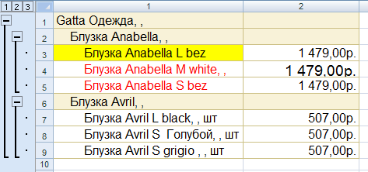
Excel 97-2003. Чтение файла
Вложенность строк, заливки ячеек, разные цвета и размеры шрифта, ячейки с форматом «Денежный»
10

Slide 11
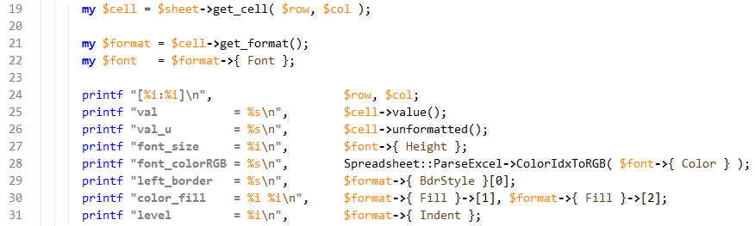
Excel 97-2003. Чтение файла
11

Slide 12
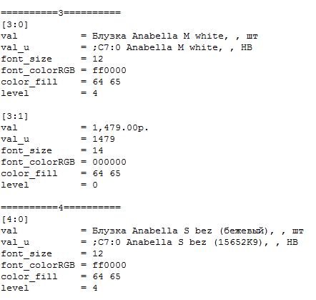
Excel 97-2003. Чтение файла
У нас теперь есть: color_fill font_color font_size
value_unformatted level
12

Slide 13
Excel 97-2003. Чтение файла
У нас теперь есть: color_fill font_color font_size
value_unformatted level
13

Slide 14
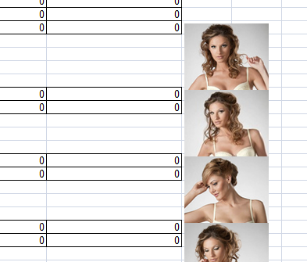
Excel 97-2003. Чтение файла
Как загрузить картинки?
Я не знаю. А вы?
14

Slide 15
Excel 97-2003. Запись файла
Легко и непринужденно
Excel::Template
https://metacpan.org/pod/Excel::Template
15

Slide 16
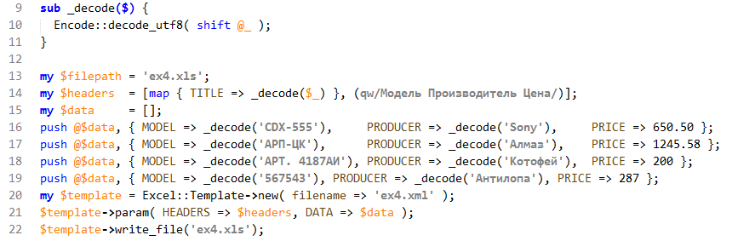
Excel 97-2003. Запись файла
16

Slide 17
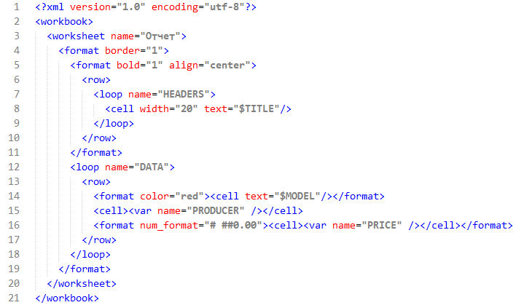
Excel 97-2003. Запись файла
- Формат можно установить на лист, строку, ячейку
- Синтаксис как в HTML-Template
- Разные способы обращения к переменным
17

Slide 18
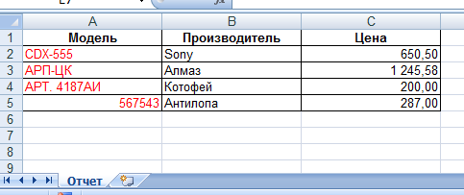
Excel 97-2003. Запись файла
<format num_format="# ##0.00">
<format bold="1" align="center">
<format color="red">
18

Slide 19
Excel 97-2003. Запись файла
<format num_format="# ##0.00">
<format bold="1" align="center">
<format color="red">
Но есть проблема с A5! Excel считает это числом, но это строка. И пользователям отчета это не нравится >:[
19

Slide 20



Excel 97-2003. Запись файла
<format num_format="# ##0.00">
<format bold="1" align="center">
<format color="red">
Но есть проблема с A5! Excel считает это числом, но это строка. И пользователям отчета это не нравится >:[
… это workaround ☹
20

Slide 21
Excel 97-2003. Запись файла
Неудобства:
Пропускает ошибки в именах переменных
Не умеет merge
И еще много всего не умеет
А в целом очень удобный и быстрый инструмент.
21

Slide 22
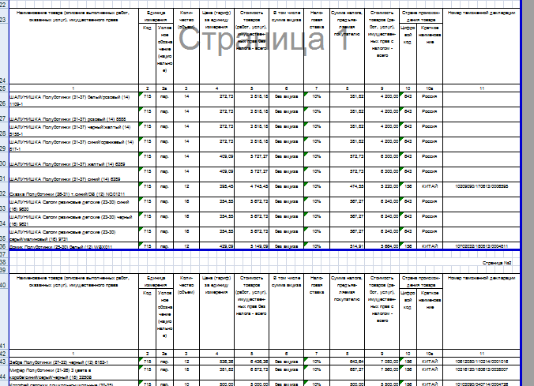
Excel 97-2003. Запись файла
Счет-фактура с делением на страницы
22

Slide 23

Excel 97-2003. Запись файла
Путь боли и всемогущества.
Spreadsheet::WriteExcel
https://metacpan.org/pod/Spreadsheet::WriteExcel
23

Slide 24
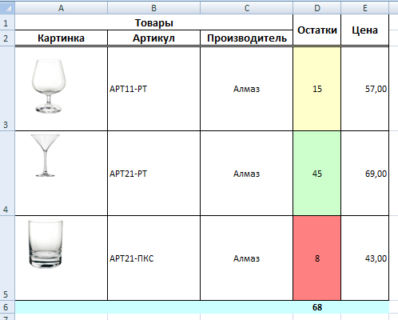
Excel 97-2003. Запись файла
Объединенные ячейки
Числовой формат
Разные заливки
Формула
Картинка
24

Slide 25
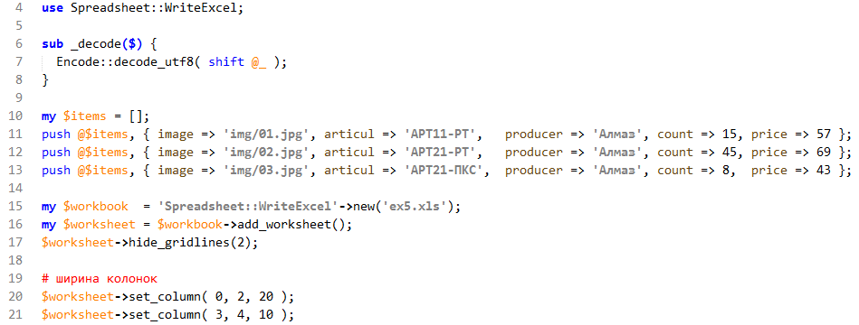
Excel 97-2003. Запись файла
- Подготовили демо-данные - Создали книгу и добавили лист - Установили ширину колонок
25

Slide 26
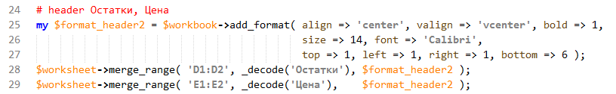
Excel 97-2003. Запись файла
26

Slide 27
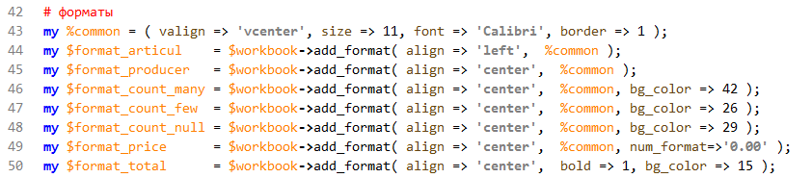
Excel 97-2003. Запись файла
Подготовили форматы для тела таблицы с товарами. Общая часть для краткости вынесена в common.
27

Slide 28
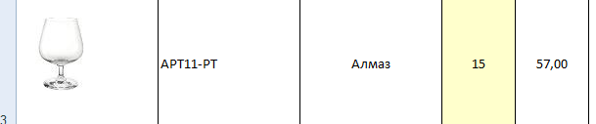
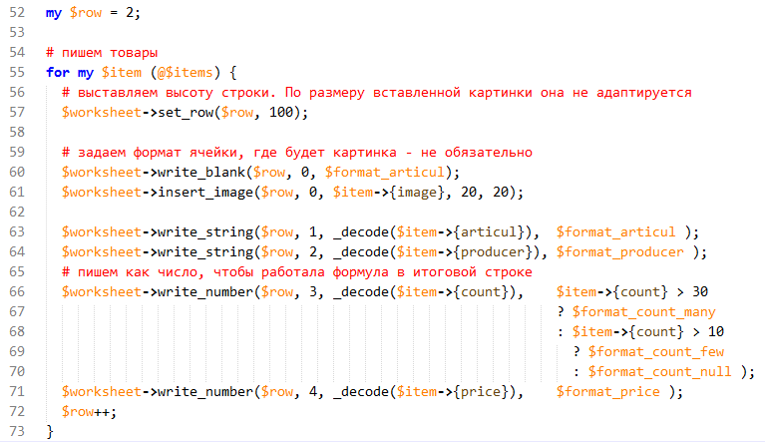
Excel 97-2003. Запись файла
Пишем товары
Выбираем формат в зависимости от количества
28

Slide 29
Excel 97-2003. Запись файла
Считаем итого
ГОТОВО!
29

Slide 30
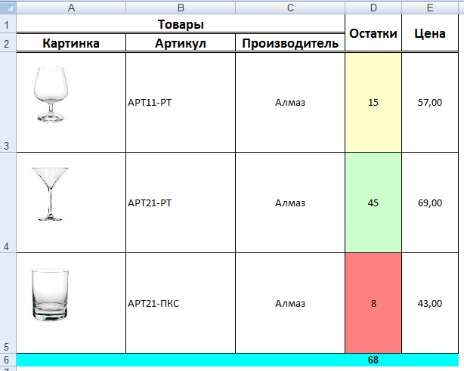

Excel 97-2003. Запись файла
Очень симпатично!
30

Slide 31
Excel 97-2003. Запись файла
Хм.
НЕЛЬЗЯ – Использовать один и тот же формат для простых и объединенных ячеек
31

Slide 32
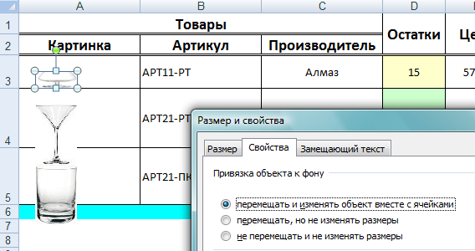
Excel 97-2003. Запись файла
ХМ!
Картинка вставляется не в ячейку, а где-то «в том месте», управлять которым можно «от левого верхнего угла текущей ячейки».
А вот это вообще задать невозможно
Вот что будет, если высота строк будет меньше высоты картинок
32

Slide 33
Excel 97-2003. Запись файла
«PNG, JPEG or BMP format»
А как же GIF?
33

Slide 34

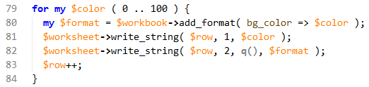
Excel 97-2003. Запись файла
Для простоты?
Кодировка цветов. Сводит с ума, хотя можно и RGB:
$workbook->set_custom_color(40, '#FF6600' );
Иногда я делаю так:
34

Slide 35

Спасибо =) Код тут: https://github.com/name2rnd
35

